Slide 1
Analog inngang og LDR
Notes:
Hei, og velkommen til introduksjon til Arduino.
Jeg kommer til å legge ut presentasjonen på Canvas.
Tips: Jeg bruker notat-funksjonen sånn at man kan se ca hva jeg sa på hver slide (og for å huske hva jeg skal si).

Slide 2
Analog inngang på Arduino
Arduino har ADC (Analog–Digital Converter)
Konverterer spenning (0–5 V) til et tall (0–1023) V = (analogRead(pin) / 1023.0) * 5.0; Lys i % = (analogRead(pin) / 1023.0) * 100.0;
Brukes for å lese sensorer som gir varierende spenning

Slide 3
Minner om docs.arduino.cc/ Les mer der om funksjonene som beskrives

Slide 4
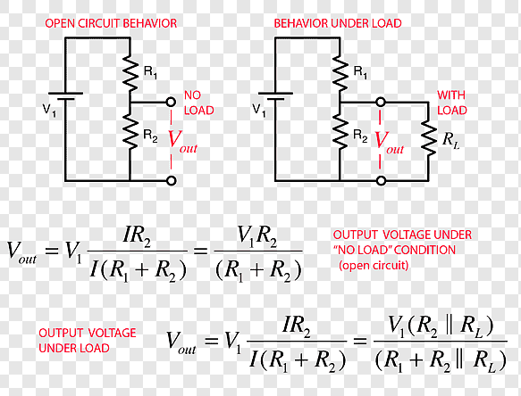

Spenningsdeler
To motstander deler spenningen
Spenning ut = (R2 / (R1+R2)) * Vin
LDR brukes som en av motstandene → spenningen varierer med lysnivå

Slide 5
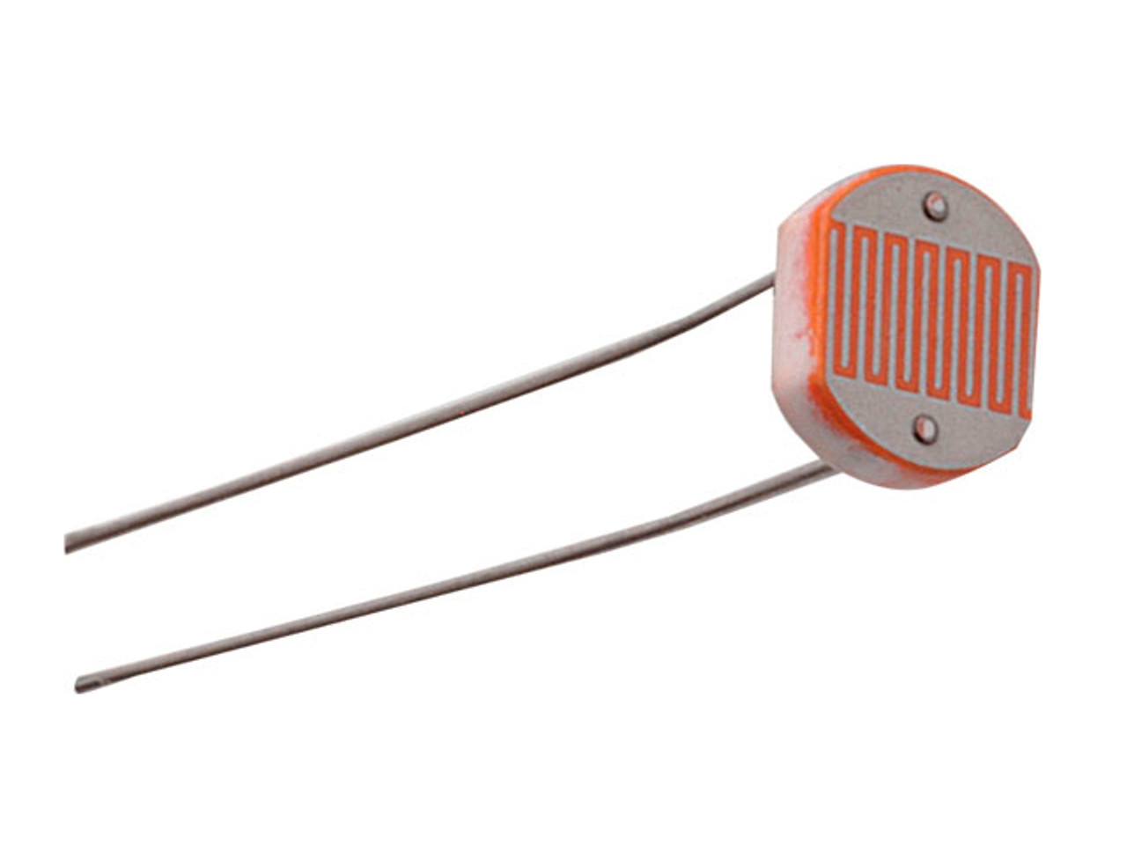
LDR (Light Dependent Resistor)
Motstanden minker når lys øker
Høy motstand i mørke → lav spenning ut
Lav motstand i lys → høy spenning ut

Slide 6
Funksjoner i Arduino
analogRead(pin) → gir verdi 0–1023
map(value, fromLow, fromHigh, toLow, toHigh) → endrer skala
constrain(value, min, max) → setter grenser for verdier

Slide 7
analogRead()
https://docs.arduino.cc/tutorials/uno-rev3/AnalogReadSerial/
Hva gjør den? Leser en analog spenning (0–5 V) fra en pinne og gir en digital verdi mellom 0 og 1023.
Hvorfor bruker vi den? For å oversette sensorens spenning til et tall vi kan behandle i programmet.
Eksempel: int value = analogRead(A0); // leser verdi fra pin A0

Slide 8
map()
https://docs.arduino.cc/language-reference/en/functions/math/map/
Hva gjør den? Oversetter en verdi fra ett område til et annet.
Hvorfor bruker vi den? For å tilpasse sensorverdier til et nytt skalaområde, f.eks. 0–1023 → 0–255 (lys eller motorstyring).
Eksempel: int brightness = map(value, 0, 1023, 0, 255);

Slide 9
constrain()
https://docs.arduino.cc/language-reference/en/functions/math/constrain/
Hva gjør den? Setter en verdi innenfor et definert område (klipper av verdier utenfor).
Hvorfor bruker vi den? For å sikre at vi ikke sender ugyldige eller uønskede verdier til f.eks. en LED eller motor.
Eksempel: int safeValue = constrain(brightness, 0, 255);

